Slide 1





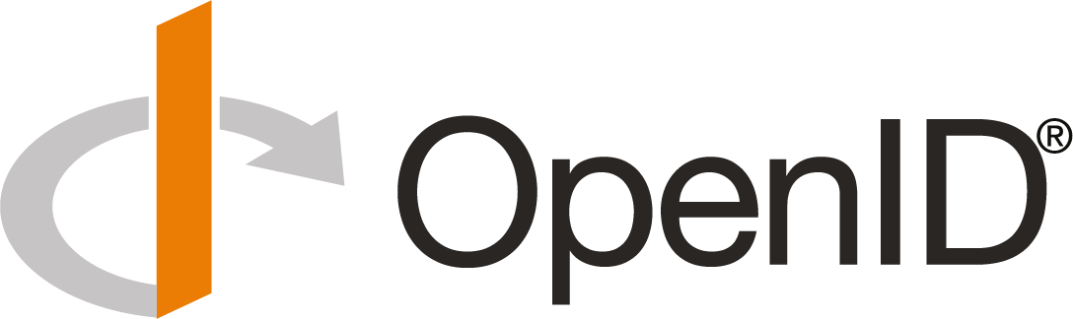
Nitrowater.cn(未来上线）
Nitrowater 项目介绍
Phase 2 实训项目汇报
BUILD WITH
OAuth2 (RFC 6749)

Slide 2

项目介绍-技术架构
后端框架及语言：
主要库：Piston（代码沙箱运行）
SSO认证：OpenID connect（OIDC）+ Open authorization 2 （oauth2协议）+ Backend for front（BFF）
Open Authorization 2 (RFC 6749)
选型说明：在现代多应用分布式架构下，单应用的双token认证模式在跨应用统一认证、身份传递和授权管理方面存在明显局限，OIDC 结合OAuth 2.0 授权框架之上增加了身份认证层，提供了标准化的 ID Token 来传递用户身份，配合各平台的管理服务可实现应用注册和角色配置。对于大型企业级项目，该跨项目认证体系有着比较不错的能力（个人实习经历），本项目采用此框架计划对我旧的项目的认证体系进行升级和改造（目前我旧项目采用的是AccessToken + RefreshToken的体系，自己实现，没有接入Oauth2和OIDC)
前端框架及语言：
主要开源库：
Ui & 样式：element-plus、tailwind、echarts
工具：Codemirror(代码在线运行网页IDE)、ffmpg(lazy + cdn，视频转GIF工具)、d3（树形结构可视化）、docs（md -> docs)、marked（markdown 解析）、jszip、libarchive、file-saver、html2canvas

Slide 3
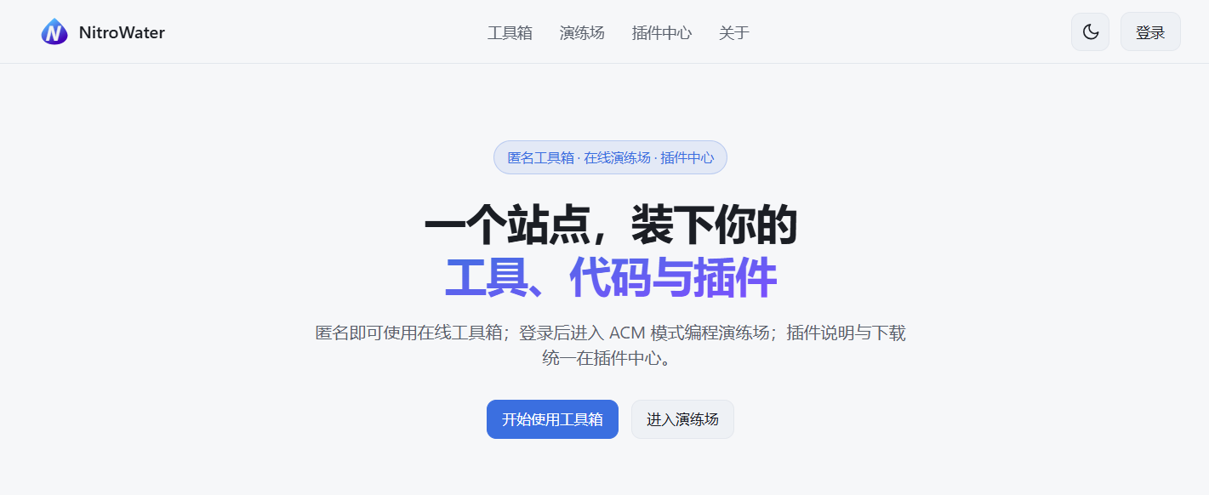
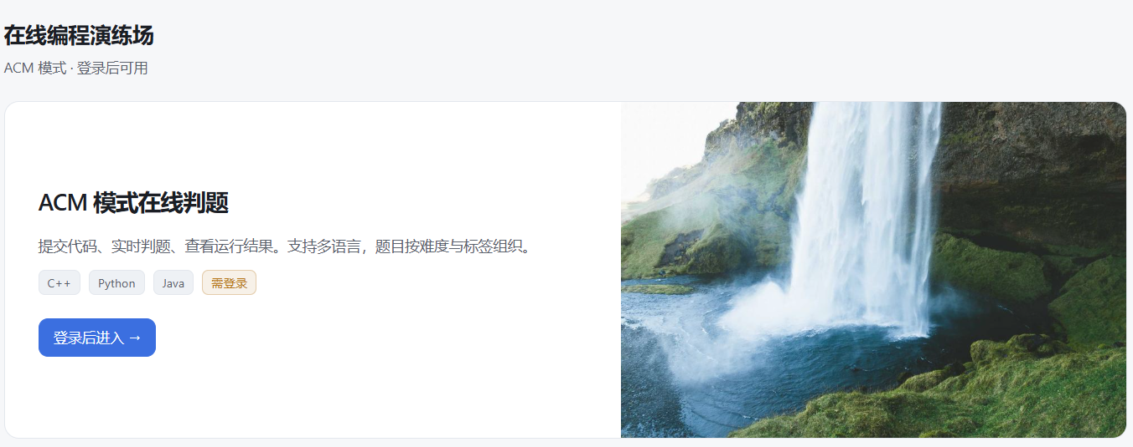
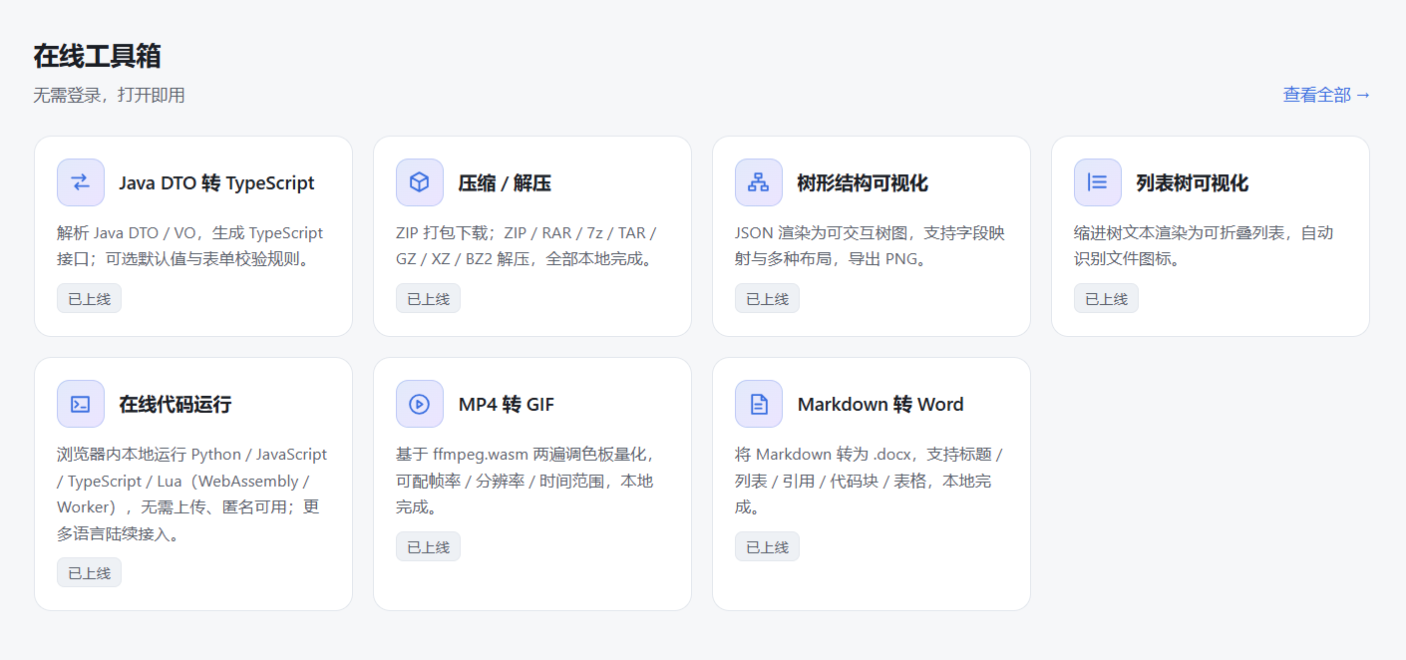

项目介绍-C端功能展示-首页

Slide 4
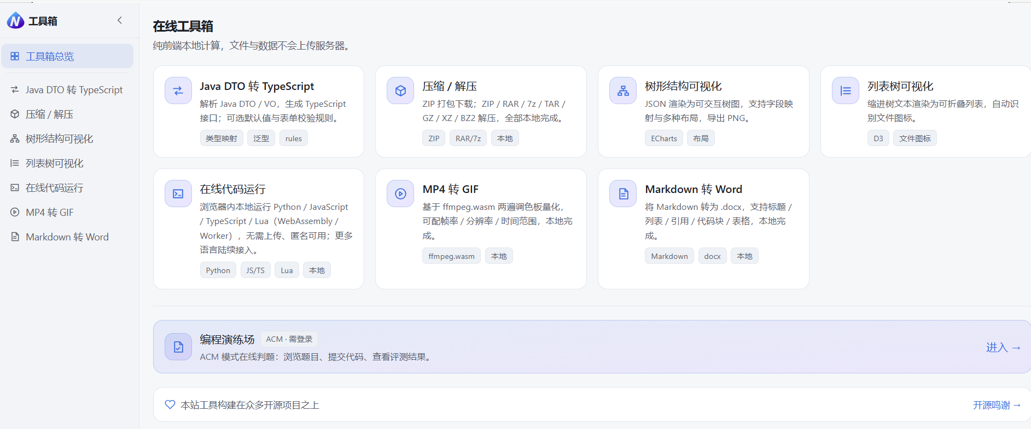
项目介绍-C端功能展示-工具箱
项目参考并使用多种开源库实现各类工具，对于重型库采用web assembly（WASM） lazy fetch + cdn 的方式实现前端部分重型功能的实现。

Slide 5
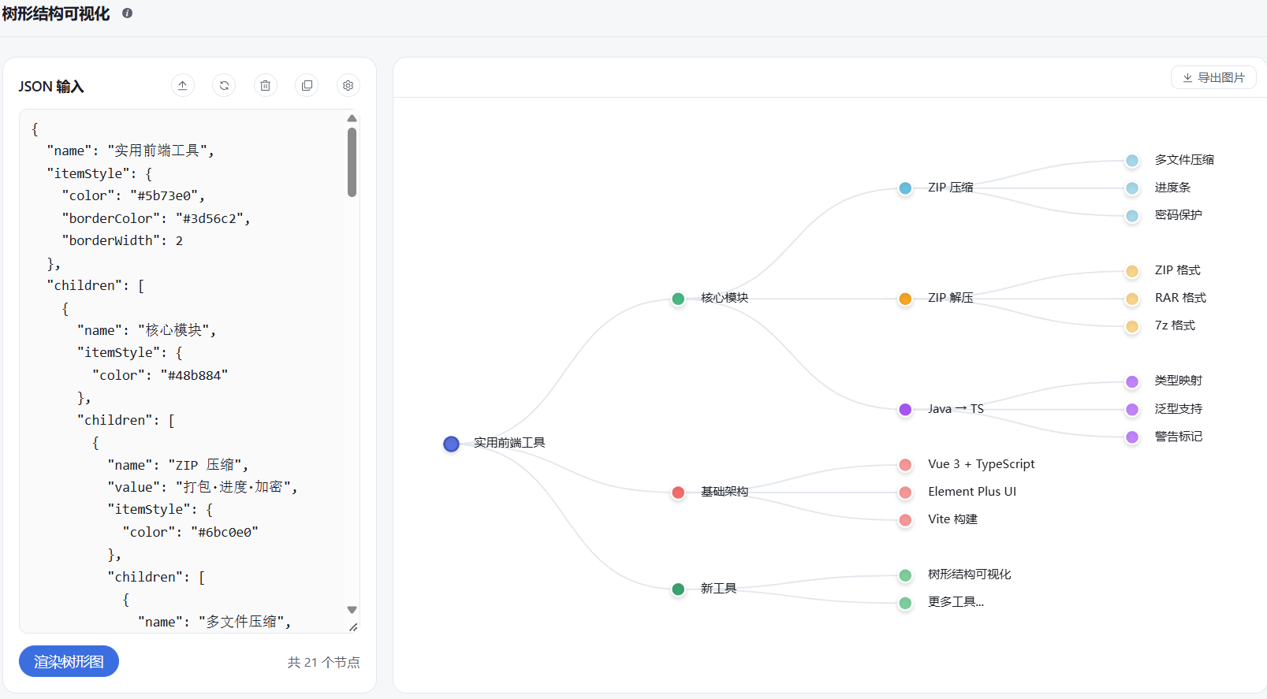
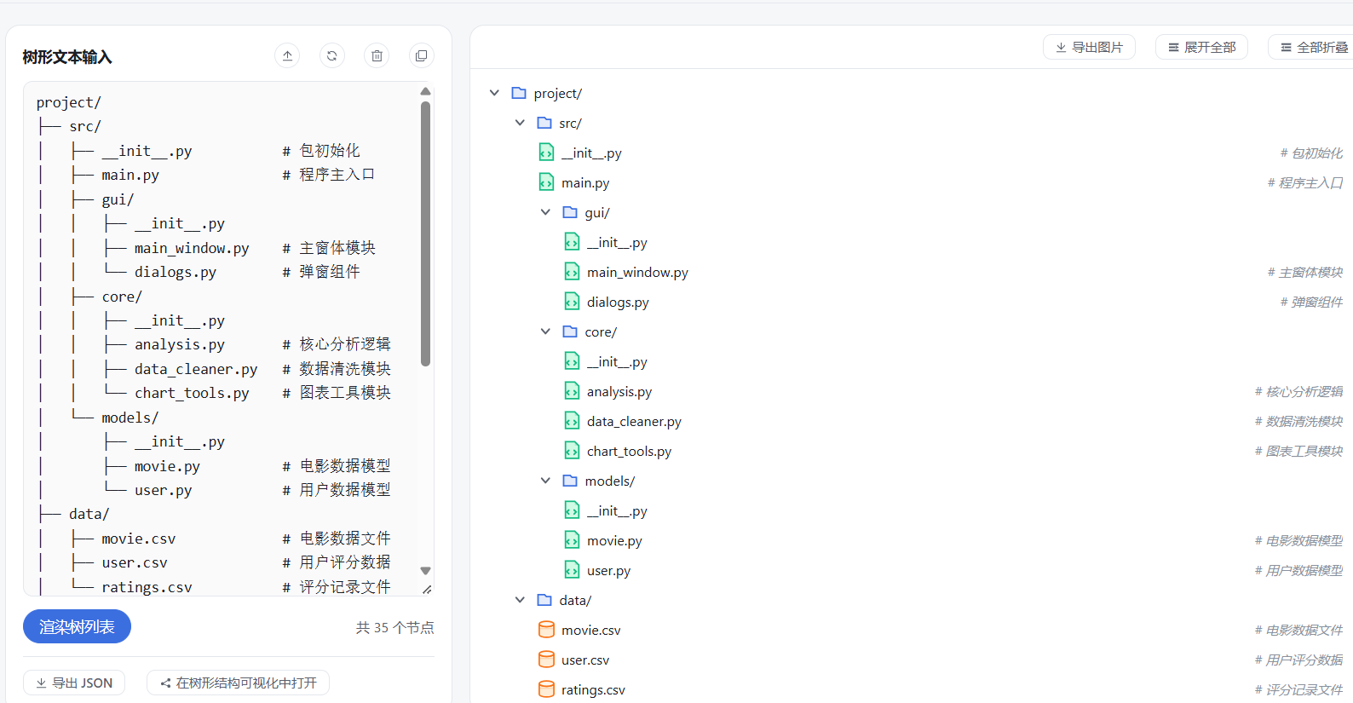
项目介绍-C端功能展示-核心功能
使用D3 + htmlcanvas 实现列表树渲染 + png图片长图导出
使用echarts实现树形结构的渲染

Slide 6
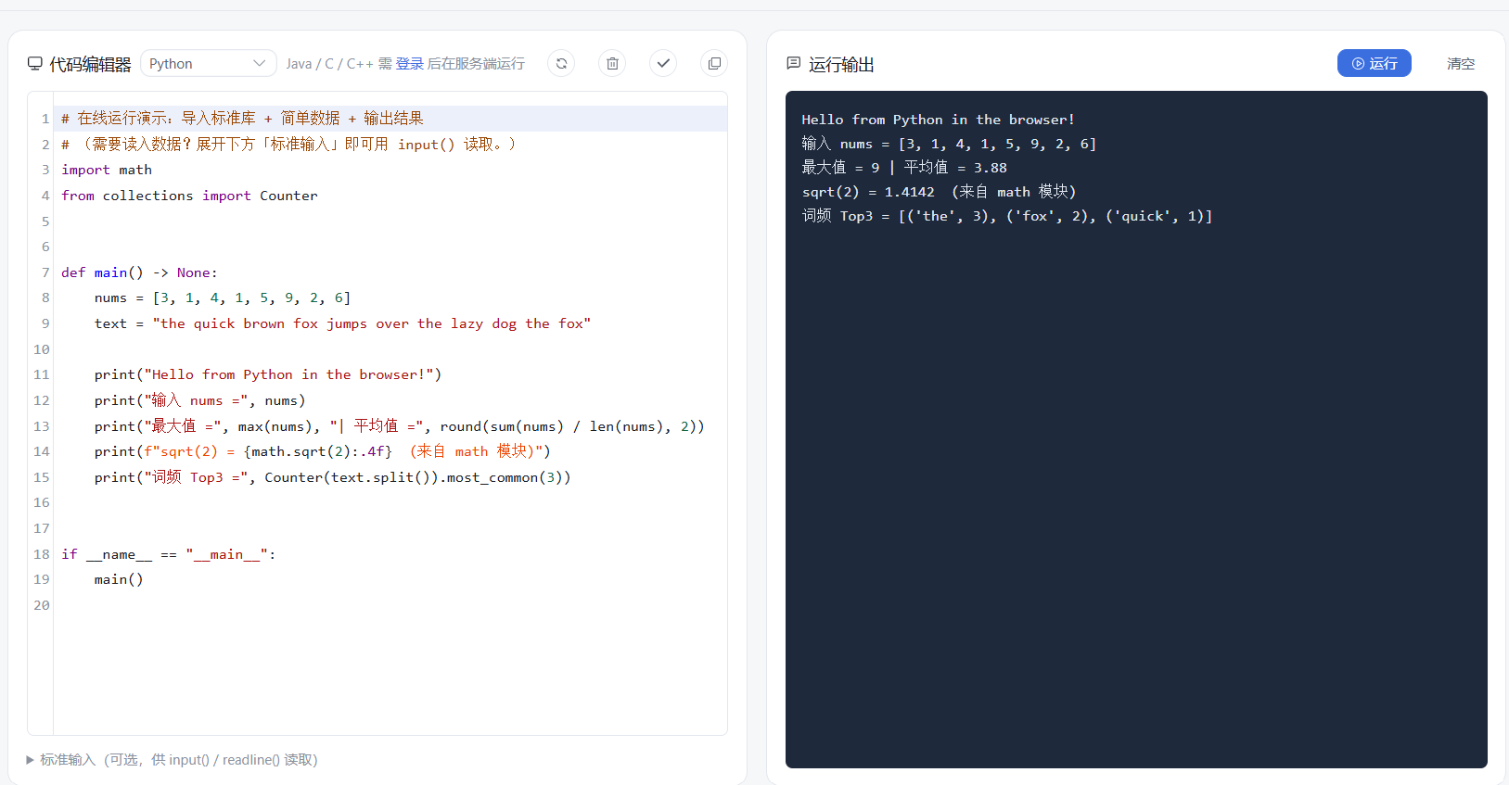
项目介绍-C端功能展示-匿名在线代码运行
未登陆状态（匿名请求）下对于JS+TS语言，直接浏览器运行。
对于Python，Lua采用WASM的方式，从cdn拉取后用拉取的实例运行。
对于登陆后的，支持更多语言，包括Java，C，C++，且不再采用前端运行方式，每次运行请求后端调用Piston提供的代码执行容器，在沙箱容器中运行，后回调给后端再传递给前端

Slide 7
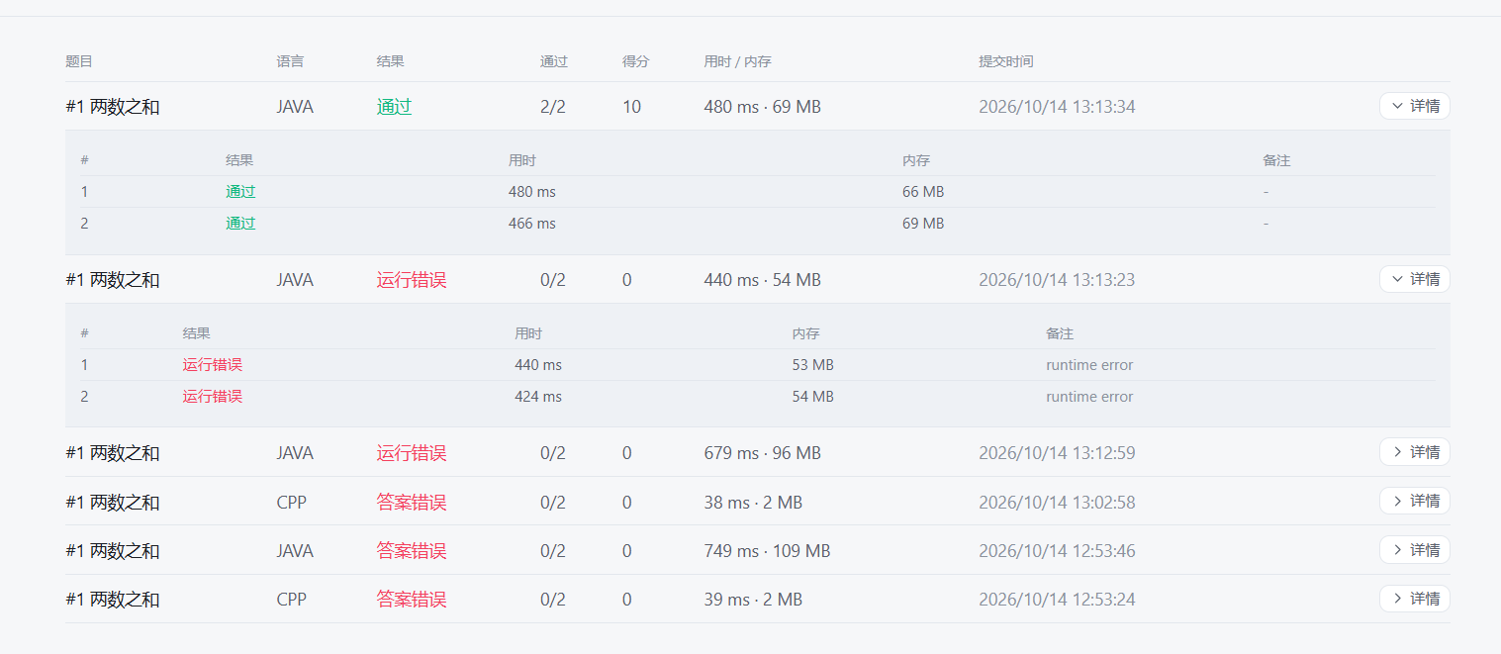
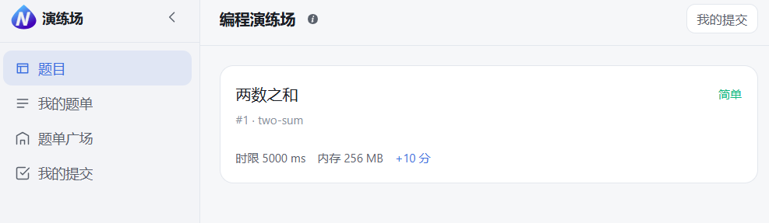
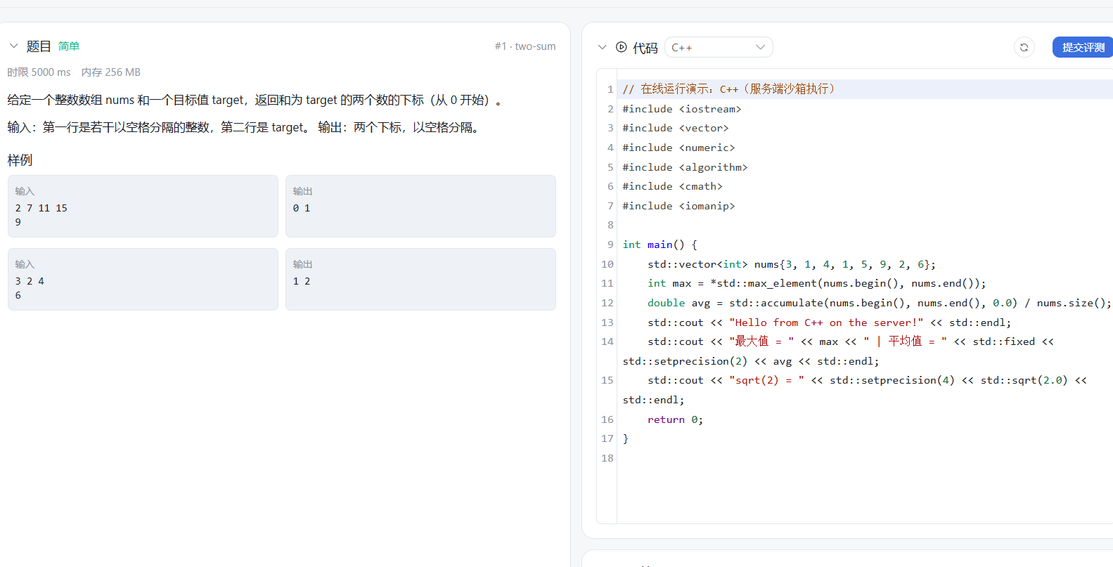
项目介绍-C端功能展示-编程演练场
采用Piston 沙箱容器运行同 code-runner工具，redis-list 作队列排队运行（串行运行，限制时间和内存）。

Slide 8
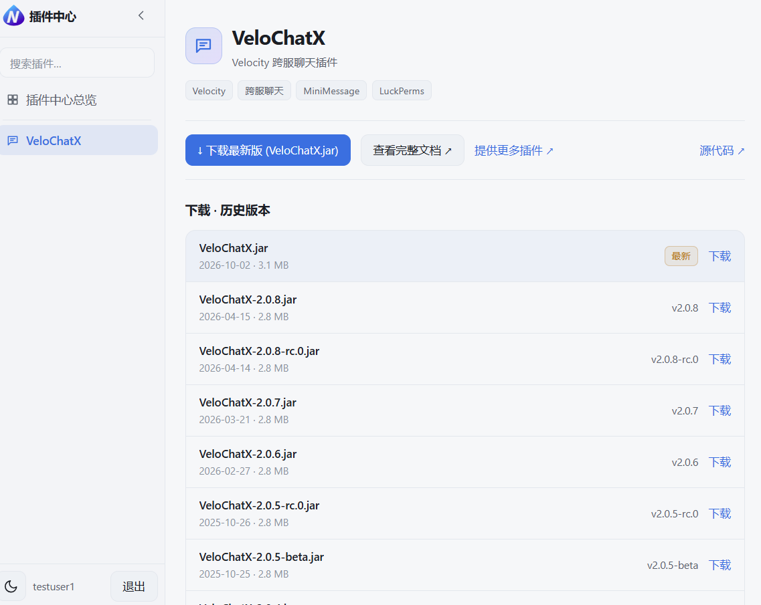
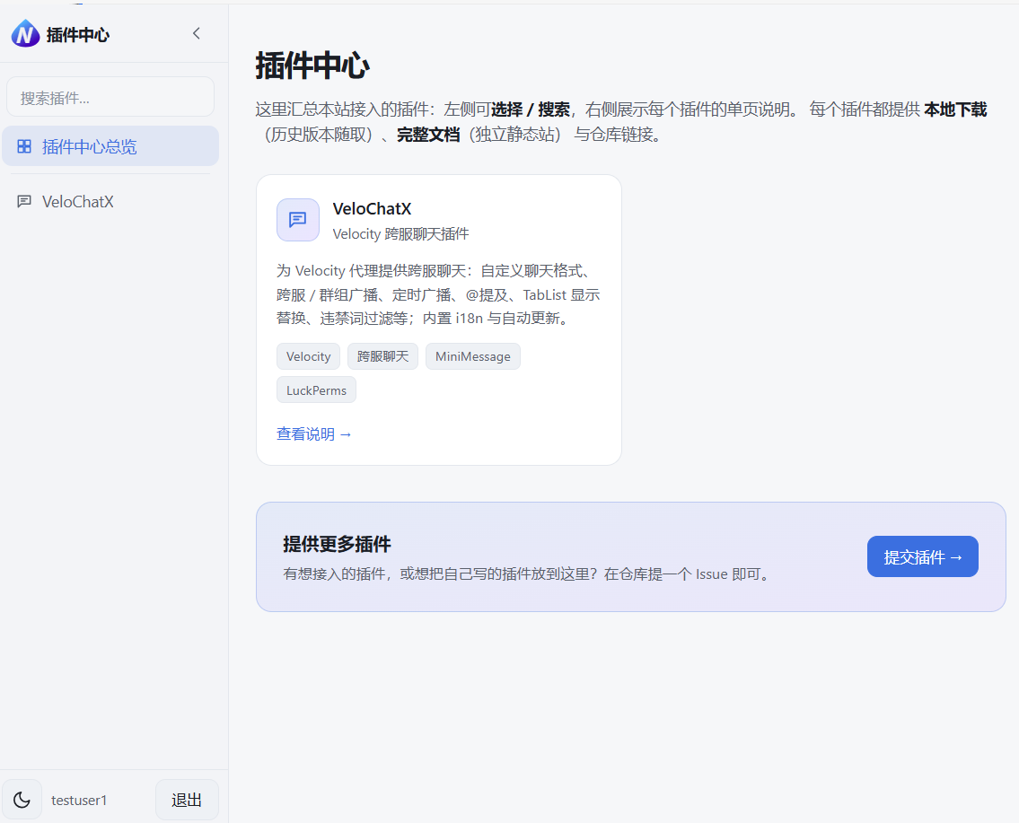

项目介绍-C端功能展示-插件中心
展示我个人开发的插件，持续维护当中

Slide 9
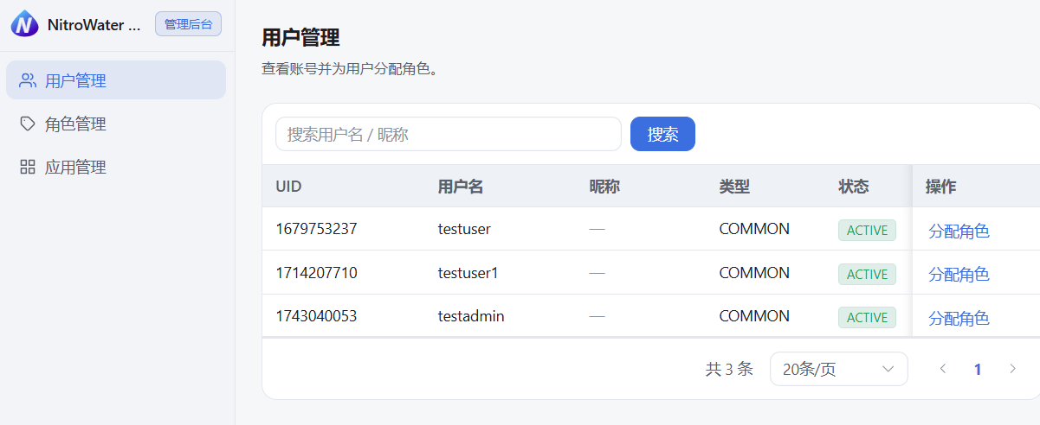
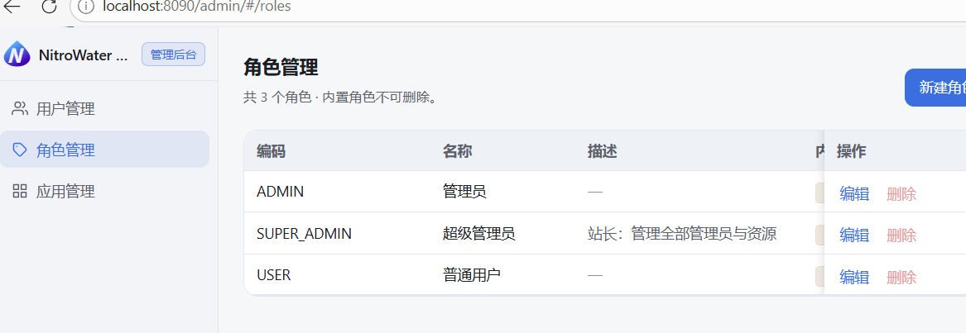
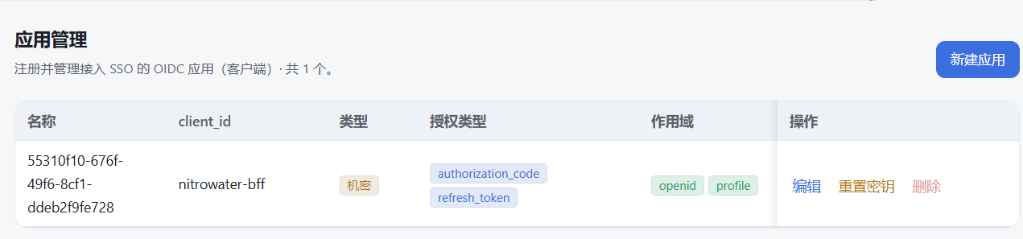
项目介绍-B端功能展示
接入OAuth2 + OIDC认证体系，SSO架构管理所有应用。Spring 提供的接入点配置即用。

Slide 10
开发工具-工具介绍
本项目采用 OpenCode 对项目进行搭建和开发。对于项目管理，起初是计划采用 trellis 进行管理，trellis对于大型的项目管理和需求维护有一整套完整的落地运行的流程，包括计划-运行-测试一体化，在大型项目维护开发方面表现是非常亮眼的（我之前的实习公司采用trellis结合钉钉TB进行大型的项目管理。)
但考虑到本项目的规模，引入trellis 纯粹是耗费token + 没有过重的庞大的项目体系，所以为了节省token 加上本来open + oh-my-opencode 自带的 mcp + skills 一套组合拳的agent完全符合开发实训的需求。所以最终采用了此工具。
因为比较用习惯了OpenCode-cli, 暂时没有使用OpenCode的IDE进行开发，这里我采用的的 Alacritty 作为终端跑powershell，能够很好的提高渲染效率，和响应速度，同时相对于重型的IDE，在一台有限内存的电脑上直接跑cli，可以很好的解决内存问题。

Slide 11
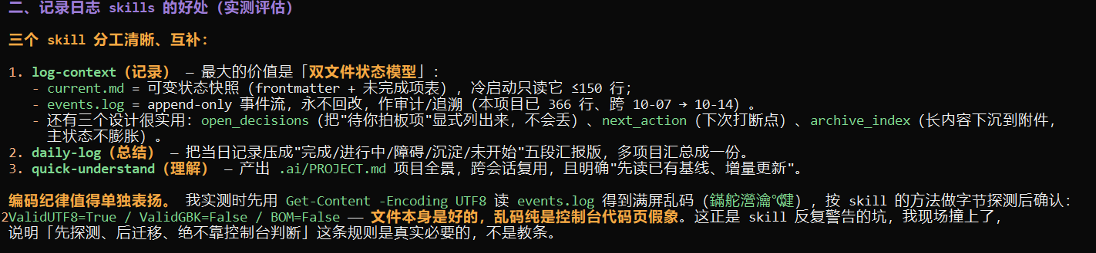
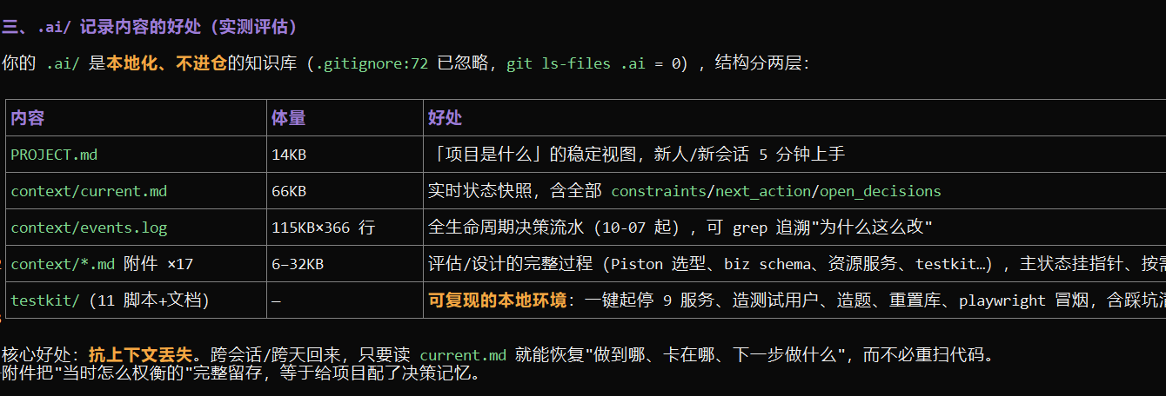
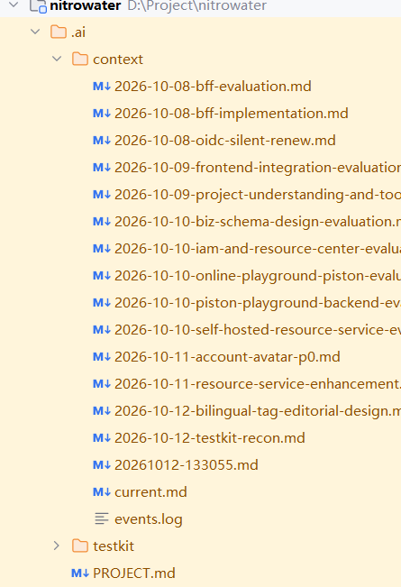
开发工具-工具介绍

Slide 12



感谢您的观看
Thanks for your watching

